Slide 1

数据结构课程的内容

Slide 2
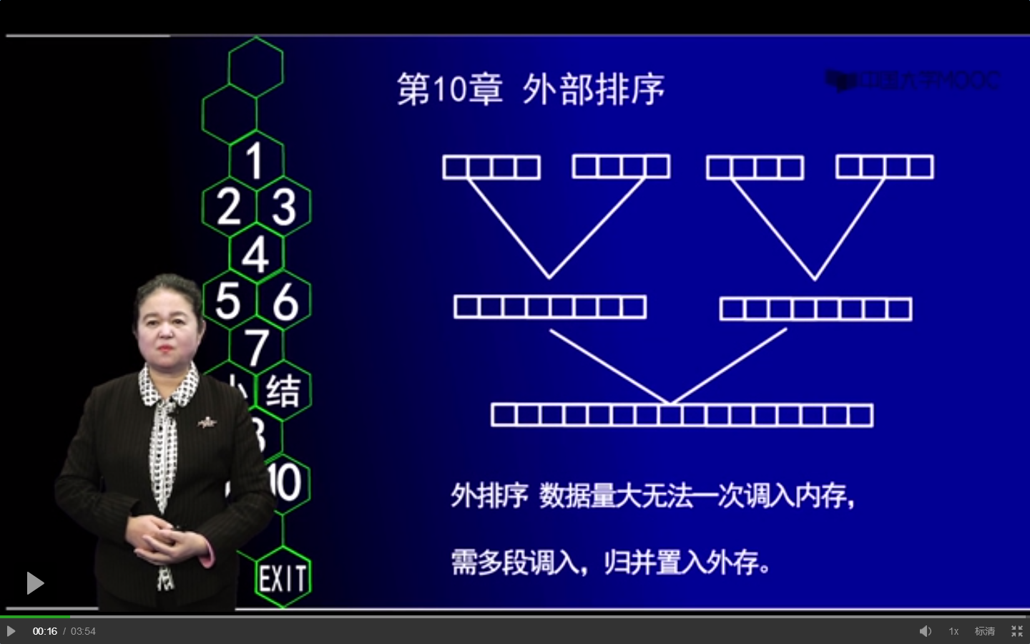
第11章 外部排序

Slide 3
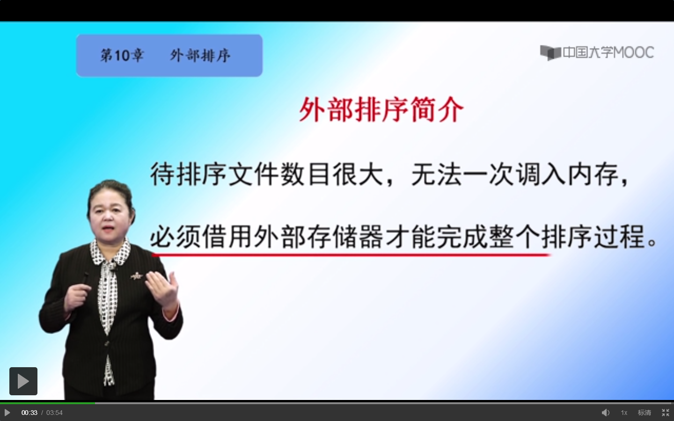

Slide 4



Slide 5
